Slide 1

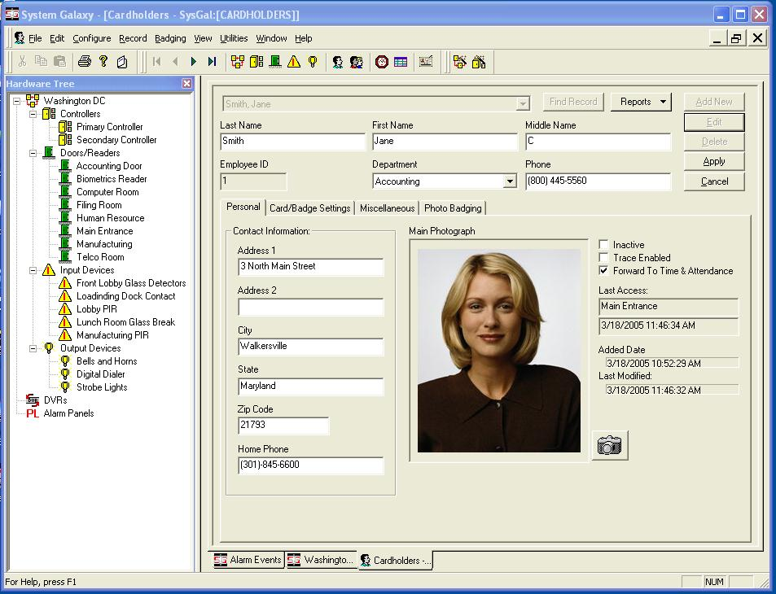
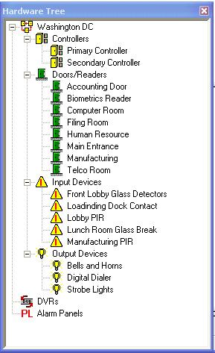
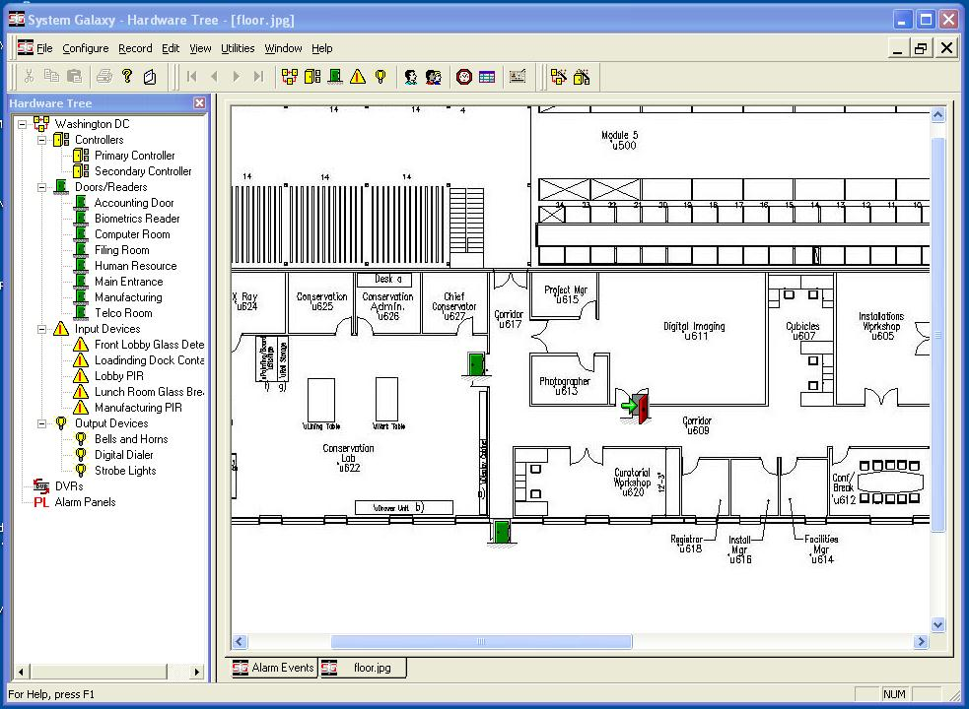
Система Galaxy версия 8.3

Slide 2
Характеристики S.G. 8.3
Полная поддержка контролеров 508i and 600
Три уровня продукции
Web модуль
Поддержка карт PIVII и TWIC для FIPS-201
  PIV (Персональная идентификация личности) TWIC (Распознавание удостоверений личности водителей транспортных средствTransportation Worker Identification Credential)
Управление лифтами/повсеместное использование входов/выходов
Управление оборудованием остановки посетителя

Slide 3
Характеристики S.G. 8.3
Мгновенное считывающее устройство поддерживающие Farpoint считыватели
BOSCH интерфейс тревожной панели
Zenetel Alphacom интерфейс интеркома
CCTV /скоррекированный матричный переключатель

Slide 4
Полная поддержка 600 серии
TCP/IP коммуникация (CPU)
  опция AES кодирования
Интеллектуальный модуль для двух считывателей (DRM) или (DPI)
Цифровой модуль входов/выходов (DIO)
  8 входов/4 выхода
Модуль двойного последовательного интерфейса(DSI)
  RS-232 (2 канальный)
  RS-485 (2 канальный)
  Добавлено на коммутационную панель:
    Дисплей времени Cypress (485 без кодировки cypress)
    Модуль управления лифтом от 1 to 120 этажей (через 485 канал)
    Релейный модуль от 8 до 24 реле (через 485 канал)
    IR – беспроводные считыватели

Slide 5
Три уровня продукции
Профессиональный
  Дo 16 считывателей/дверей
  2 Рабочие станции
  Только GCS Discovery DVR
Корпоративный
  До 128 считывателей/дверей
  5 Рабочих станций
Промышленный
  Неограниченное количество считывателей/дверей
  Неограниченное количество Рабочих станций

Slide 6
Три уровня продукции
Описание | Профессиональный | Корпоративный | Промышленный
Максимум клиентов | 2 – включено 2 Всего | 5 – включено 5 Всего | 5 –Включено Не ограничено
Максимум считывателей | 16 | 128 | Не ограничено
CCTV управление | n/a | □ | □
Import/Export карт | n/a | □ | Включено
Лог событий Output | n/a | □ | Включено
Учет рабочего времени | n/a | □ | □
Статус пользователя/Кто внутри | n/a | □ | Включено
Видео регистратор Galaxy DVR (Discovery) | Включено | Включено | Включено
Поддержка DVR Support (3rd группаDVR) | n/a | □ | □
Поддержка панели тревог | n/a | □ | □
Обход охранника | n/a | □ | Включено
Key - контроль | n/a | □ | Включено
Обратный проход и Дверные группы | n/a | □ | Включено
Графика состояния оборудования | n/a | □ | Включено
Поддержка 508i | Включено | Включено | Включено
Биометрический интерфейс | n/a | □ | □
Web модуль | n/a | □ | □

Slide 7
Web Модуль
Разработан для типичного конечного пользователя решения повседневных административных задач, без мониторинга событий и тревог
Добавление/Редактирование/Удаления информации базы данных
  Владельцы карт
  Группы доступа
  График времени
  Праздники
  График открытия считывателя / времени
Базовые отчеты
  История активности считывателя
  Персональная фото директория

Slide 8
Web Модуль указания действий для всех
Клиенты которые имеют удаленные средства просмотра (рабочие станции) и желают управлять картами, графиками и правилами доступа нуждаются в программном обеспечении S.G. на этих рабочих станциях
  Недостаточная ширина полоса частот сети
  Объективно не хотят устанавливать клиенту программное обеспечение SG
Дилеры которые желают иметь централизованную совокупность баз данных и S.G. коммуникационный сервис для клиентов
  Центральная станция Системы Контроля доступа
  Типовые малые удаленные объекты

Slide 9



WEB Блок Диаграмма
Internet/
Intranet
Web Клиент
600/
508i
600/
508i
Web Клиент
Корпоративное представительство
Web и/или
SG Клиенты
600/
508i
600/
508i
Web Сервер
SQL Сервер
Управляющий сервер
Серверы могут быт объединены если для этого позволяет объем работы

Slide 10
PIV Карты
600 Контроллер может обеспечивает полные 75 bit CHUID (Уникальную идентификацию владельца карты - Cardholder Unique Identification)
  Поддерживающий код
  Системный код
  Удостоверяющий код
  Окончательная информация
Будет подтверждено окончание данных, если будет прописана карта, если не будет отрицание доступа и отправки сообщения «Неверная информация

Slide 11
Управление лифтами- 600
Поддерживает от 1 – 120 этажей на кабину
Требования:
  Один считыватель
  1 DSI канал
  1 – 15 Платы релейных выходов (8 реле / плата)
Программирование подобное для 500i Управление лифтами
Индикация релейного статуса
  Применимо как 500i и 600

Slide 12
Управление лифтами– 600 оборудование
DSI обеспечивает 2 последовательных коммуникационных канала
  RS-485 или RS-232
  Программирование типа канала через программное обеспечение
  Типы каналов
    Выходы лифтов
    Основное назначение выходов
    IR – беспроводные считыватели
    Дисплей часов Cypress
Релейная плата
  8 реле / плата
  Управляется по DSI через RS-485
  Установка уникального адреса через DIP переключатель

Slide 13
Управление проходом посетителей
Одноразовая информация входа
Высокая точность регистрации и заполнения пропуска посетителям
Защита от нежелательных посетителей или служащих/продавцов с расторгнутым допуском
Заблаговременное распечатывание пропуска или на только что прибывших посетителей только одним кликом.

Slide 14
Управление проходом посетителей
Сканирование лицензии водителей, бизнес карточек, и паспортов с высокой скоростью входа
Карты доступа/ пропуска могут быть подготовлены и назначены с определенным уровнем доступа
Групповая и индивидуальная предварительная регистрация с использованием web браузера*
Полное необнаруженное соглашение, безопасное соглашение, и контроль экспорт

Slide 15
Тревожная панель BOSCH
Статус точки мониторинга
  Тревожные события, Графика, Статус прибора
Включение байпаса, отключение байпаса, постановка/ снятие с охраны
Установка кодов пользователя на панель/панели
TCP/IP и RS-232 связность

Slide 16
Интерфейс Alpha Com интеркома
Принятый и схематический мониторинг общения
Ассоциативные камеры со станциями интеркома
Станции могут быть подключены с помощью разнообразной графики

Slide 17
CCTV/Модернизация матричного коммутатора
Поддерживает разнообразные CCTV соединения
PTZ управление с помощью графики
К CCTV коммутатору управления можно подключить до 4-х мониторов
Локальный toolbar-монитор
Коммутаторы Philips 8700,8800,8900

Slide 18
Интерфейсы видео регистраторов (DVR)
Поддержка живого просмотра и архивных записей их активного отчета
Поддержка новых регистраторов (DVR)
  Discovery3
  ONSSI Net Guard
  NICE
Системная поддержка:
  Galaxy Discovery III
  Pelco DX8100
  Integral (DIGITAL Sentry & DVXI)
  Rapid Eye
  Fusion
  Основные решения
Возможность высокой зависимости от производителей SDK

Slide 19
Интеграция системы контроля доступа

Slide 20
Интеграция с DVR (Как это работает)

Slide 21
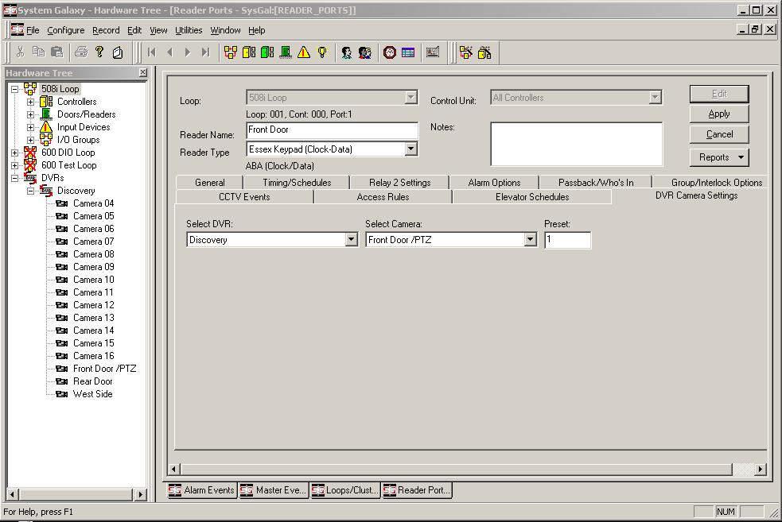
Программирование
Каждая дверь и каждый охранный датчик может иметь предварительную установку для записи на DVR специфических тревог.
Дверь :
Принудительно открыта
Длительно открыта
Неудавшаяся попытка
открыть
Нарушение обратного
прохода
Правомерный доступ
Тревога
Временная неисправность
Длительная неисправность

Slide 22
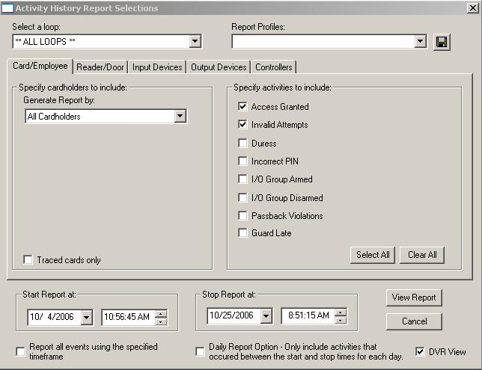
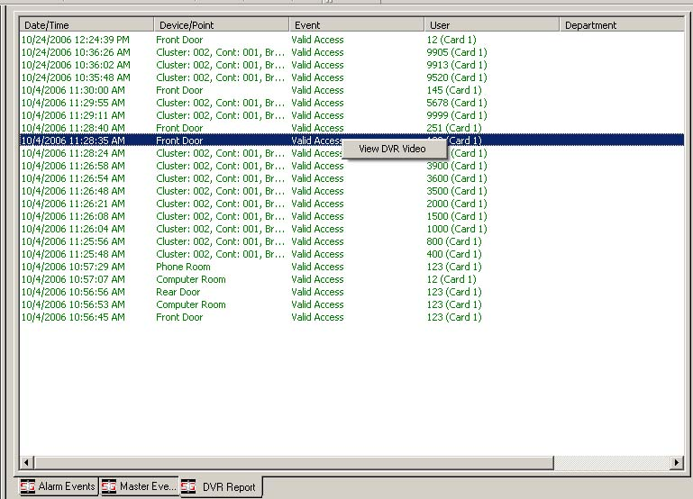
Поиск архивных событий
С архивным отчетом Вы имеете возможность вызвать запись видео специального события
Замечание: DVR должен быть с функцией просмотр с остановкой.

Slide 23
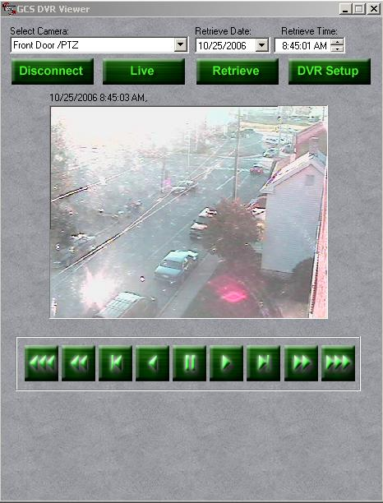
Поиск архивных событий
Видео регистратор GCS DVR позволит клиенту проигрывать или пошагово записывать все события

Slide 24
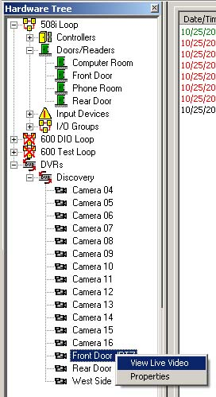
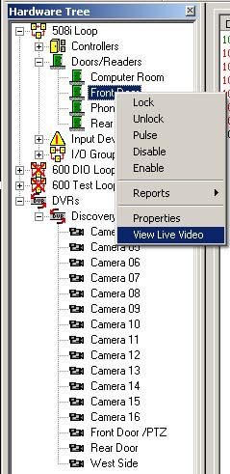
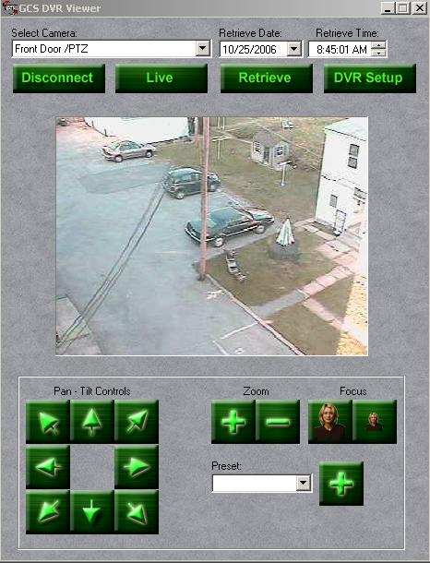
Интерактивное управление
Способность вызова живого видео с камеры закрепленной за соответствующей дверью или датчиком ораны

Slide 25
Другие важные особенности
Добавлена отметка на экране владельца карты
Добавлена смена пароля в меню опции «Файл»
Добавлено предупреждающее сообщение когда программа SG начинает работать, а архив данных отсутствует
Добавлен статус устройства “Клиент Gateway Сервис”

Slide 26
Другие важные особенности
Добавлено “Информация загрузки сервиса” для уверенности того что изменения карт прошли в 600 контроллер если контроллер был не в линии и когда потом возвратился в линию.
Реализовано шифрование для всех соединений с базой данных для DIACAP сертификации (DOD)
Поддержка аутентификации для сервера SMTP (почтовый сервер)

Slide 27

ООО «РусСпецПроект»
Компания основана в 1993 году.
В 2006 году компания переименована в ООО «РусСпецПроект» и перепрофилирована в проектную организацию по разработке проектно-сметной документации на строительство интегрированных систем безопасности для объектов различного назначения.
В состав команды входят высококлассные специалисты, пришедшие в компанию из таких ведомств как Министерство Атомной промышленности, Центрального проектного института Министерства Обороны, Моспрооекта-2 и др. организаций.
С 2010 г. ООО «РусСпецПроект» получает право быть эксклюзивным дистрибьютором оборудования «Galaxy Control Systems» США для России и всех стран бывшего СССР.
Начиная с 2010 года, компания позиционирует себя как интегратор и дистрибьютор оборудования для построения систем комплексной безопасности для объектов различной степени сложности, выполняющая все работы под «ключ».

